Slide 3
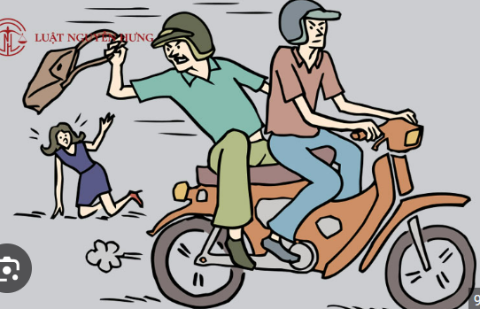
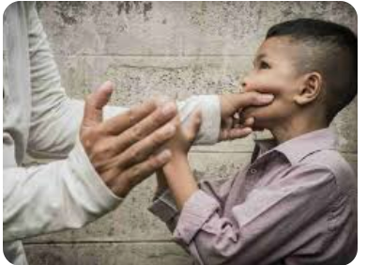

Slide 5
Thế nào xâm hại thân thể ?
Xâm hại thân thể
Là hành vi cố ý hoặc vô ý gây tổn hại đến cơ thể của một người, gây ảnh hưởng đến sức khoẻ, tính mạng của họ. Đây có thể là những hành động bạo lực có thể chất, hành hạ, tra tấn hoặc bất kỳ hành vi nào gây đau đớn, tổn thương hoặc nguy hiểm đến tính mạng con người.

Slide 6
Có phải chỉ các em nữ mới bị xâm hại thân thể không?
Xâm hại thân thể xảy ra ở cả nam và nữ.
Xâm hại thân thể ở trẻ em diễn ra chủ yếu ở độ tuổi nào?
Xâm hại trẻ em diễn ra ở tất cả mọi độ tuổi. Trong đó chủ yếu diễn ra ở trẻ có độ tuổi từ 6-9 tuổi.

Slide 7
Đối tượng xâm hại thân thể trẻ em là ai ?
Những người có trách nhiệm chăm sóc, giáo dục các em.
Người thân thích, ruột thịt.
Bạn bè, bạn học.
Hàng xóm, người quen.
Người lạ, kẻ xấu trong xã hội.

Slide 8
1. Chia sẻ trải nghiệm của bản thân về nguy cơ bị xâm hại thân thể và cách phòng tránh.
- Chia sẻ về những tình huống có nguy cơ bị xâm hại thân thể.
- Thảo luận về cách phòng tránh bị xâm hại thân thể.

Slide 9
Chia sẻ về những tình huống có nguy cơ bị xâm hại thân thể.

Slide 10
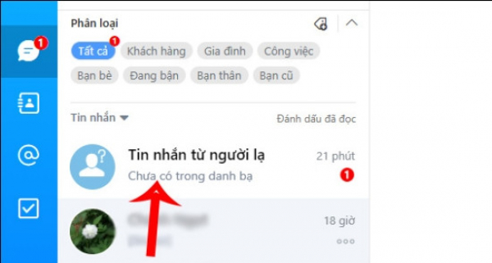

Slide 11
THẢO LUẬN NHÓM
Thảo luận về cách phòng tránh bị xâm hại thân thể.

Slide 12
Học sinh chia sẻ

Slide 13
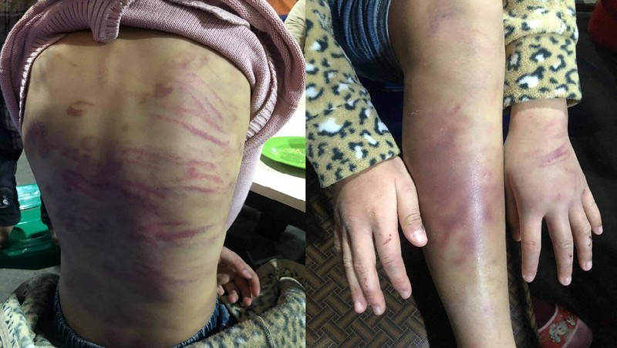
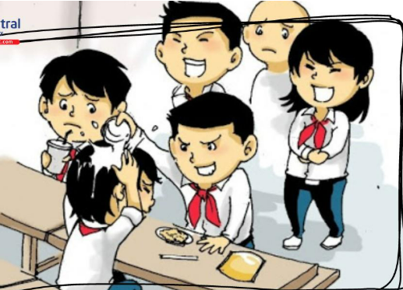
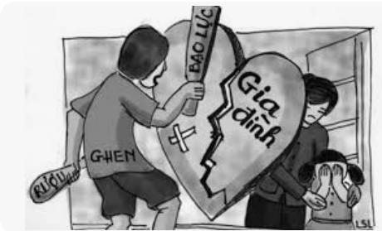
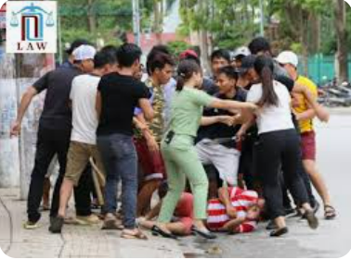
Hậu quả của việc xâm hại thân thể trẻ em
Gây hậu quả nặng nề đến thân thể, tính mạng, sức khỏe.
Ảnh hưởng đến học tập và tương lai hạnh phúc của trẻ em.
Gây ảnh hưởng xấu đến kinh tế, hạnh phúc gia đình.
Gây mất an toàn xã hội.

Slide 14
Một số hành động cần làm để phòng tránh bị xâm hại:
- Đứng ngay dậy
- Lùi ra xa đủ để không cho họ với tay được đến mình.
- Nói to/hét to và kiên quyết: Không! Hãy dừng lại ! Tôi không cho phép! Tôi không muốn! Nếu không dừng lại, tôi sẽ mách với mọi người … (Có thể nhắc đi nhắc lại).
- Bỏ chạy đến chỗ an toàn nếu họ tìm cách sờ nắn hoặc ôm ấp mình và kêu to cầu cứu sự giúp đỡ của mọi người xung quanh.
- Kể ngay với cha mẹ hoặc những người tin cậy.
- Các em không nên phớt lờ, chối bỏ, né tránh vấn đề.

Slide 15
Kết luận: Nguy cơ bị xâm hại thân thể có thể diễn ra ở nhiều nơi, với nhiều hành vi như đánh đập, bắt ép lao động,…. và hậu quả để lại ảnh hưởng nghiêm trọng đến trẻ. Vì vậy chúng ta cần ứng phó lại ngay khi nhận thấy có nguy cơ bị xâm hại.

Slide 16
2: Sắm vai ứng sử trong tình huống có nguy cơ bị xâm hại thân thể.

Slide 18
Mỗi nhóm nhận một tình huống và thảo luận về cách ứng xử trong tình huống đó

Slide 21
Những cách giải quyết nên áp dụng khi gặp tình huống xâm hại:
Kể cho người tin cậy.
Thuyết phục để người xâm hại phải dừng tay.
Chạy kêu cứu.
Gọi điện thoại cứu trợ.

Slide 22
Trao đổi với người thân về cách ứng phó khi gặp các tình huống xâm hại thân thể.

Slide 24
Khi ai đó rủ rê, lôi kéo em đi đường tắt, em cần làm gì?
\
4
/
TỪ CHỐI

Slide 25
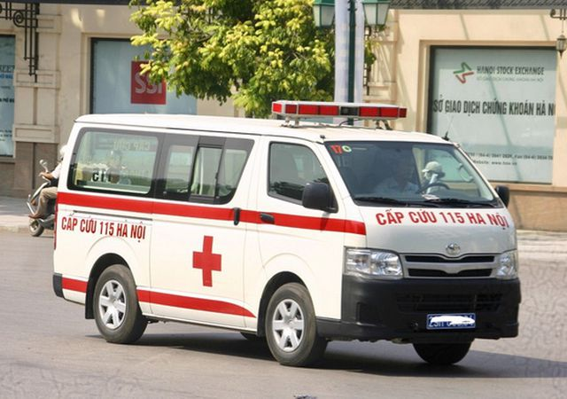
Trong trường hợp có nguy cơ bị xâm hại em cần làm gì?
KÊU CỨU

Slide 26
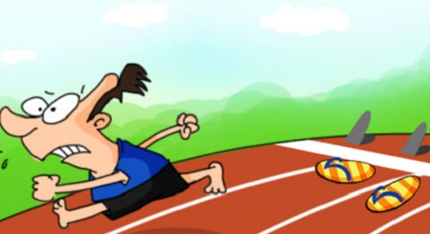
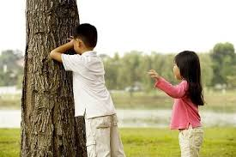
Sau khi kêu cứu em cần phải làm gì ?
CHẠY TRỐN

Slide 27
Nếu bị xâm hại em nên làm gì?
:
CHIA SẺ

Slide 28
- TỪ CHỐI - KÊU CỨU
- CHẠY TRỐN - CHIA SẺ

Slide 30
Cần làm gì để bảo vệ bản thân?

Slide 31
Người thân thích, ruột thịt.
Đối tượng xâm hại trẻ em là ai ?
Đối tượng xâm hại trẻ em chủ yếu là:
Người quen.
Những người có trách nhiệm chăm sóc, giáo dục các em.

Slide 32
Một số điểm cần lưu ý để phòng tránh bị xâm hại thân thể:
- Không đi một mình ở nơi tối tăm, vắng vẻ.
- Không ở trong phòng kín một mình với người lạ.
- Không nhận tiền, quà hoặc nhận sự giúp đỡ đặc biệt của người khác mà không rõ lý do.
- Không đi nhờ xe người lạ, hoặc sử dụng ăn uống của người lạ đưa .
- Không để cho người lạ đến gần đến mức họ có thể chạm tay vào người mình.
- Không để người lạ vào nhà, nhất là khi trong nhà chỉ có một mình.
- Không nói chuyện điện thọai với người lạ khi đang ở nhà một mình.

